Slide 1
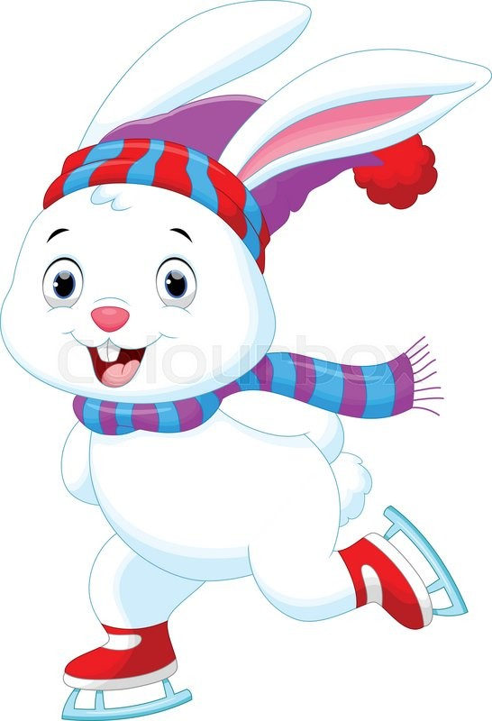
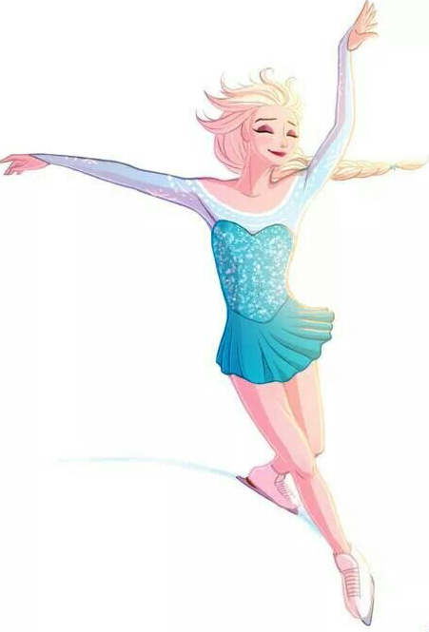
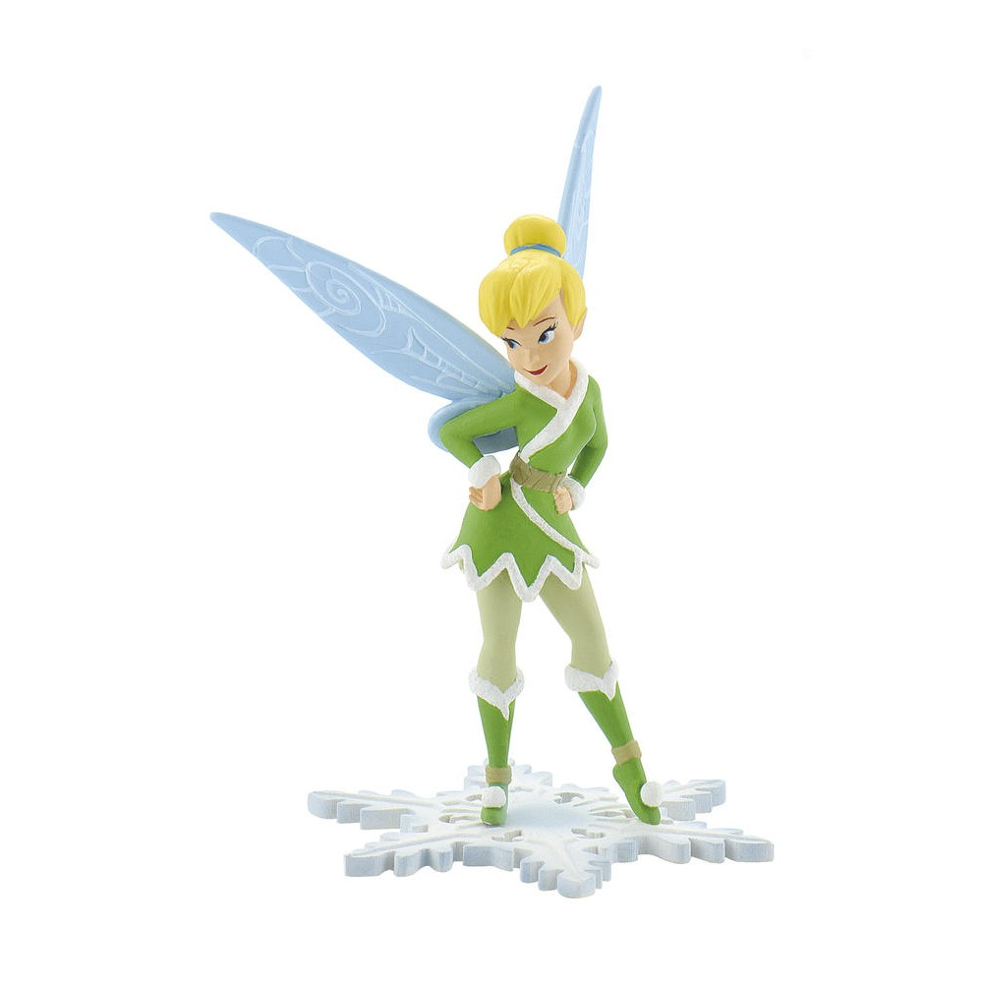
Karneval na ledě
PRO: ŠB 4-5 LET
ŠB MLÁDEŽ DO 15 LET
KURZ BRUSLENÍ DOSPĚLÍ
ZÁVODNÍCI 1., 2., 3. DRUŽSTVO
ZÁKLADNA
KDY: NEDĚLE 25.3.2018, OD 10,15 HOD
KDE: MINI WERK ARÉNA
S SEBOU: KOSTÝM (DBEJTE PŘI VÝBĚRU NA BEZPEČNOST, DÉLKA SUKÝNEK, ODPADÁVAJÍCÍ PRVKY KOSTÝMŮ…)
KARNEVAL JE ZAKONČENÍM KURZŮ BRUSLENÍ. KURZISTÉ OBDRŽÍ LEDOVÉ VYSVĚDČENÍ (TAKÉ DOSPĚLÍ ☺ )
ŠB 4-5 let: Po karnevalu se budou v trenérské šatně vracet brusle

